Slide 1

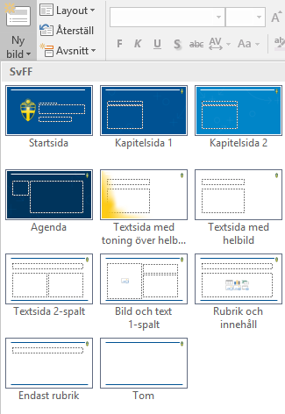
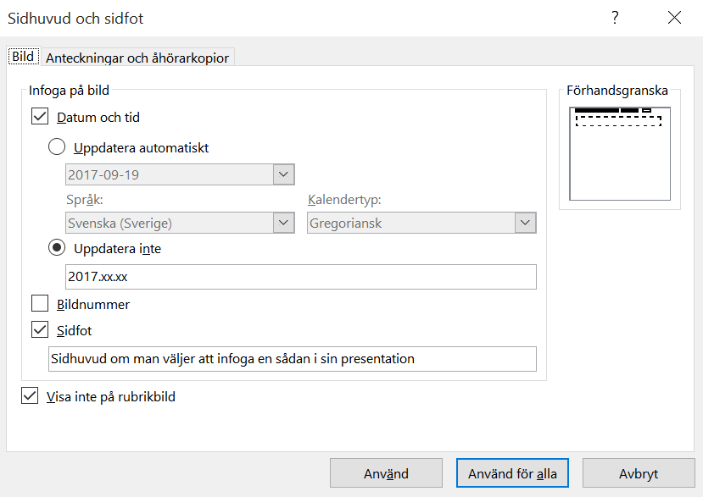
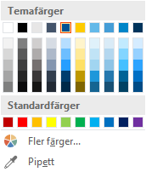
Instruktionssida (dold sida, visas inte vid utskrift)
Klicka på knappen Ny bild för val av olika layoutsidor.
Klicka på knappen Layout för att byta layout på en
befintlig sida.
Klicka på knappen Återställ för att återställa utseendet på sidan enligt hur mallen
är uppbyggd.
Kontrollera att objekt och text är placerade innanför sidans marginaler. För att visa marginaler och stödlinjer, klicka på Visa och kryssa i rutan Stödlinjer (eller tryck Alt + F9).
Färger: för att färgsätta objekt använd de inringade färgerna som följer er grafiska profil.
För att lägga till/ta bort sidhuvud och sidfot klicka på fliken Infoga och välj Sidhuvud och sidfot. Ändra i dialogen som du önskar och klicka på knappen Använd för alla.
Använd inte
standardfärgerna!

Slide 2
Regeländringar för spelregler för barn- & ungdomsfotboll 2020

Slide 3
Olika typer av regeländringar

Slide 4
Anledningar till ändringar
Spelreglerna för de olika spelformerna har förtydligats för att motsvara den vision om spelformerna som funnits men där spelreglerna skapat utrymme för tolkning.
Spelreglerna har uppdaterats i enlighet med de regeländringar som IFAB beslutat om och som införts i spelregler för fotboll 2020.

Slide 5
Spelformen 3 mot 3

Slide 6
Ändringar i regler för fotboll i spelformen 3 mot 3
Regel 8: Spelets start och återupptagande
Avspark
Varje period startar med avspark. Även när ett lag har gjort mål sätts spelet igång igen med avspark.
  ● Det lag som vinner slantsinglingen väljer boll eller sida.
  ● Det lag som väljer boll gör avspark i första och tredje perioden.
  ● Det lag som väljer sida gör avspark i andra och fjärde perioden
  ● Inför andra, tredje och fjärde perioderna kan lagen byta sida.
  ● När det ena laget har gjort mål gör det andra laget avspark.

Slide 7
Ändringar i regler för fotboll i spelformen 3 mot 3
Regel 8: Spelets start och återupptagande
Nedsläpp
Domaren släpper bollen på mittlinjen till en spelare i det lag som senast rörde bollen, oavsett var spelet stoppades. Bollen är i spel när den vidrör marken.
Alla andra spelare i båda lagen måste befinna sig minst 3 m från bollen till dess den är i spel.
Om något blir fel tas nedsläppet om.

Slide 8
Ändringar i regler för fotboll i spelformen 3 mot 3
Regel 13: Frispark
Frispark
En frispark ska slås om ifall en spelare slår frisparken direkt mot det andra lagets mål eller i eget mål eller om frisparken görs fel på något annat sätt tex att spelaren driver bollen och skjuter mot mål eller petar bollen till en medspelare som skjuter bollen direkt mot mål. Frisparken ska också göras om ifall en spelare driver bollen direkt in i det andra lagets mål eller in i eget mål.

Slide 9
Ändringar i regler för fotboll i spelformen 3 mot 3
Regel 15: Sidlinjespark
Sidlinjespark
En sidlinjespark ska slås om ifall en spelare slår sidlinjesparken direkt mot det andra lagets mål eller i eget mål eller om sidlinjesparken görs fel på något annat sätt tex att spelaren driver bollen och skjuter mot mål eller petar bollen till en medspelare som skjuter bollen direkt mot mål. Sidlinjesparken ska också göras om ifall en spelare driver bollen direkt in i det andra lagets mål eller in i eget mål.

Slide 10
Ändringar i regler för fotboll i spelformen 3 mot 3
Regel 17: Hörnspark
Hörnspark
En hörna ska slås om ifall en spelare slår hörnan direkt mot det andra lagets mål eller i eget mål eller om hörnan görs fel på något annat sätt tex att spelaren driver bollen och skjuter mot mål eller petar bollen till en medspelare som skjuter bollen direkt mot mål. Hörnan ska också göras om ifall en spelare driver bollen direkt in i det andra lagets mål eller in i eget mål.

Slide 11
Spelformen 5 mot 5

Slide 12
Ändringar i regler för fotboll i spelformen 5 mot 5
Regel 1: Spelplanen
Straffområde
Straffområde markeras inte på spelplanen
Målvakten får ta bollen med händerna i området nära det egna målet. Det området sträcker sig fem meter i sidled från vardera målstolpen och ca fem meter ut i planen. Tar målvakten bollen med händerna långt från sitt eget mål stoppar domaren spelet, visar målvakten var denna får ta med händerna och låter målvakten göra om.

Slide 13
Ändringar i regler för fotboll i spelformen 5 mot 5
Regel 8: Spelets start och återupptagande
Avspark
Varje period startar med avspark. Även när ett lag har gjort mål sätts spelet igång igen med avspark.
  ● Det lag som vinner slantsinglingen väljer boll eller sida.
  ● Det lag som väljer boll gör avspark i första och tredje perioden.
  ● Det lag som väljer sida gör avspark i andra perioden
  ● Inför andra och tredje perioden kan lagen byta sida.
  ● När det ena laget har gjort mål gör det andra laget avspark.

Slide 14
Ändringar i regler för fotboll i spelformen 5 mot 5
Regel 8: Spelets start och återupptagande
Nedsläpp
Domaren släpper bollen på mittlinjen till en spelare i det lag som senast rörde bollen, oavsett var spelet stoppades. Bollen är i spel när den vidrör marken.
Alla andra spelare i båda lagen måste befinna sig minst 5 m från bollen till dess den är i spel.
Om något blir fel tas nedsläppet om.

Slide 15
Ändringar i regler för fotboll i spelformen 5 mot 5
Regel 10: Mål
Mål
Om målvakten kastar bollen direkt i andra lagets mål döms inspark

Slide 16
Ändringar i regler för fotboll i spelformen 5 mot 5
Regel 13: Frispark
Frispark
En frispark ska slås om ifall en spelare slår frisparken direkt mot det andra lagets mål eller i eget mål eller om frisparken görs fel på något annat sätt tex att spelaren driver bollen och skjuter mot mål eller petar bollen till en medspelare som skjuter bollen direkt mot mål. Frisparken ska också göras om ifall en spelare driver bollen direkt in i det andra lagets mål eller in i eget mål.

Slide 17
Ändringar i regler för fotboll i spelformen 5 mot 5
Regel 15: Sidlinjespark
Sidlinjespark
En sidlinjespark ska slås om ifall en spelare slår sidlinjesparken direkt i- mot det andra lagets mål eller i eget mål eller om sidlinjesparken görs fel på något annat sätt tex att spelaren driver bollen och skjuter mot mål eller petar bollen till en medspelare som skjuter bollen direkt mot mål. Sidlinjesparken ska också göras om ifall en spelare driver bollen direkt in i det andra lagets mål eller in i eget mål.

Slide 18
Ändringar i regler för fotboll i spelformen 5 mot 5
Regel 17: Hörnspark
Hörnspark
En hörna ska slås om ifall en spelare slår hörnan direkt i-mot det andra lagets mål eller i eget mål eller om hörnan görs fel på något annat sätt tex att spelaren driver bollen och skjuter mot mål eller petar bollen till en medspelare som skjuter bollen direkt mot mål. Hörnan ska också göras om ifall en spelare driver bollen direkt in i det andra lagets mål eller in i eget mål.

Slide 19
Spelformen 7 mot 7

Slide 20
Ändringar i regler för fotboll i spelformen 7 mot 7
Regel 8: Spelets start och återupptagande
Avspark
Varje period startar med avspark. Även när ett lag har gjort mål sätts spelet igång igen med avspark.
Spelet startar igen på samma sätt om ett regelbrott sker när bollen inte är i spel.
  ● Det lag som vinner slantsinglingen väljer boll eller sida.
  ● Det lag som väljer boll gör avspark i första och tredje perioden.
  ● Det lag som väljer sida gör avspark i andra perioden
  ● Inför andra och tredje perioden kan lagen byta sida.
  ● När det ena laget har gjort mål gör det andra laget avspark.

Slide 21
Ändringar i regler för fotboll i spelformen 7 mot 7
Regel 8: Spelets start och återupptagande
Nedsläpp
Domaren släpper bollen till en spelare i det lag som senast rörde bollen på den plats där den var när spelet stoppades. Om spelet stoppades innanför straffområdet släpps bollen till målvakten på straffområdeslinjen.
Alla andra spelare i båda lagen måste befinna sig 7 m från bollen till dess den är i spel.

Slide 22
Ändringar i regler för fotboll i spelformen 7 mot 7
Regel 9: Bollen i och ur spel
Bollen i och ur spel
Bollen är i spel vid alla andra tillfällen inkl. när den vidrör domaren och när den studsar från en målstolpe, ribba, hörnflaggstång och blir kvar på spelplanen

Slide 23
Ändringar i regler för fotboll i spelformen 7 mot 7
Regel 10: Mål
Mål
Om målvakten kastar bollen direkt i andra lagets mål döms inspark

Slide 24
Ändringar i regler för fotboll i spelformen 7 mot 7
Regel 13: Frispark
Frispark (innanför straffområdet)
Bollen är i spel när en spelare har sparkat den och bollen tydligt rör sig.
Frisparksmur
När tre eller fler spelare i det försvarande laget bildar en ”mur” måste spelare i det anfallande laget befinna sig minst 1 m från muren till dess bollen är i spel.

Slide 25
Ändringar i regler för fotboll i spelformen 7 mot 7
Regel 14: Straffspark
Straffspark
Bollen måste ligga still på straffpunkten, och det ska tydligt framgå vem som ska lägga straffsparken. Målvakten ska ha minst en fot på mållinjen mellan målstolparna och vara vänd mot straffsparksläggaren till dess bollen har sparkats.
Retreatlinje
När målvakten har bollen i händerna ska det andra laget backa till retreatlinjen och stanna där tills bollen återigen är i spel. Bollen är i spel när den lämnar målvaktens händer. Detta gäller både när bollen har gått utanför mållinjen och när målvakten har fångat bollen i spelet.

Slide 26
Spelformen 9 mot 9

Slide 27
Ändringar i regler för fotboll i spelformen 9 mot 9
Regel 8: Spelets start och återupptagande
Avspark
Varje period startar med avspark. Även när ett lag har gjort mål sätts spelet igång igen med avspark.
Spelet startar igen på samma sätt om ett regelbrott sker när bollen inte är i spel.
  ● Det lag som vinner slantsinglingen väljer boll eller sida.
  ● Det lag som väljer boll gör avspark i första och tredje perioden.
  ● Det lag som väljer sida gör avspark i andra perioden
  ● Inför andra och tredje perioden byter lagen sida.
  ● När det ena laget har gjort mål gör det andra laget avspark.

Slide 28
Ändringar i regler för fotboll i spelformen 9 mot 9
Regel 8: Spelets start och återupptagande
Nedsläpp
Domaren släpper bollen till en spelare i det lag som senast rörde bollen på den plats där den var när spelet stoppades. Om spelet stoppades innanför straffområdet släpps bollen till målvakten på straffområdeslinjen.
Alla andra spelare i båda lagen måste befinna sig 9m från bollen till dess den är i spel.
Bollen är i spel när den vidrör marken.

Slide 29
Ändringar i regler för fotboll i spelformen 9 mot 9
Regel 9: Bollen i och ur spel
Bollen i och ur spel
Bollen är ur spel när
● hela bollen har passerat mållinjen eller sidlinjen (på marken eller i luften).
● domaren har stoppat spelet.
Bollen är i spel vid alla andra tillfällen inkl. när den vidrör domaren och när den studsar från en målstolpe, ribba, hörnflaggstång och blir kvar på spelplanen.

Slide 30
Ändringar i regler för fotboll i spelformen 9 mot 9
Regel 10: Fastställande av matchens resultat
Domaren kan förtydliga med en signal om bollen är inne i mål och sedan studsar ut igen
Om målvakten kastar bollen direkt i andra lagets mål döms inspark

Slide 31
Ändringar i regler för fotboll i spelformen 9 mot 9
Regel 10: Fastställande av matchens resultat
Varningar och utvisningar
Domaren kan varna och visa ut både spelare och ledare (de personer som finns på spelarförteckningen). Domaren markerar varning genom att visa ett gult kort för spelaren eller ledare och utvisning genom att visa ett rött.
Domaren ska varna en ledare som
    med ord eller handling tydligt visar att domarens beslut inte respekteras. t.ex. kastar/sparkar dryckesflaskor eller andra föremål.
    genom gester visar bristande respekt för domaren, som tex sarkastiska applåder.

Slide 32
Ändringar i regler för fotboll i spelformen 9 mot 9
Regel 10: Fastställande av matchens resultat
Varningar och utvisningar
Domaren ska visa ut en ledare som
    med ord eller handling på ett våldsamt eller obehärskat sätt visar att domarens beslut inte respekteras
    beträda spelplanen för att:
    - protestera mot domaren
    - påverka spelet, motspelare eller domaren
    få en andra varning.

Slide 33
Ändringar i regler för fotboll i spelformen 9 mot 9
Regel 13: Frispark
Frispark (innanför straffområdet)
Bollen är i spel när en spelare har sparkat den och bollen tydligt rör sig.
Frisparksmur
När tre eller fler spelare i det försvarande laget bildar en ”mur” måste spelare i det anfallande laget befinna sig minst 1 m från muren till dess bollen är i spel.

Slide 34
Ändringar i regler för fotboll i spelformen 9 mot 9
Regel 14: Straffspark
Straffspark
Bollen måste ligga still på straffpunkten, och det ska tydligt framgå vem som ska lägga straffsparken. Målvakten ska ha minst en fot på mållinjen mellan målstolparna och vara vänd mot straffsparksläggaren till dess bollen har sparkats.

Slide 35
Ändringar i regler för fotboll i spelformen 9 mot 9
Regel 16: Inspark
Inspark
Bollen är i spel när den sparkats och tydligt rör sig.
Vid inspark ska spelarna i det andra laget stå minst nio meter från bollen

Slide 36
Frågor?

